Slide 1
Παρουσίαση Δράσεων Εκπαίδευσης σε Στελέχη της Δημόσιας Διοίκησης
Θεματικές Ενότητες:
Ι. Δημόσια Υγεία,
ΙΙ. Καταπολέμηση της Εμπορίας Ανθρώπων
ΙΙΙ. Φιλοσοφική Διαχείριση του Στρες
Δικαιούχος : Περιφερειακό Ταμείο Ανάπτυξης Αττικής
Πράξη: Δομή υποστήριξης δράσεων κοινωνικής συνοχής και αναπτυξιακής παρέμβασης – Social Network Αττική
Επιχειρησιακό Πρόγραμμα: «Αττική 2014-2020»
ΕΔΕΤ: Ευρωπαϊκό Κοινωνικό Ταμείο (ΕΚΤ)
Εισηγητής
Γκέκας Στυλιανός
Ιούνιος, 2023
Με τη συγχρηματοδότηση της Ελλάδας και της Ευρωπαϊκής Ένωσης

Slide 2
Λίγα λόγια για τη Δομή Social Network Αττική
Οι λειτουργίες είναι οι εξής:
Περιφερειακό Παρατηρητήριο
Δίκτυο
Άμεση Παρέμβαση
Κοινωνικά Καινοτόμες Δράσεις
Βασικό όργανο του αυτοδιοικητικού επιπέδου του Εθνικού Μηχανισμού Συντονισμού, Παρακολούθησης και Αξιολόγησης των πολιτικών Κοινωνικής Ένταξης και Κοινωνικής Συνοχής μέχρι σήμερα ανταποκρίνεται στους σκοπούς σύστασής του έχοντας ενεργοποιήσει την πλειοψηφία των δράσεων που απορρέουν από το θεσμικό του πλαίσιο (άρθρο 14, ν.4445/2016, φεκ 236 Α’).
0λοκληρωμένη παρακολούθηση της λειτουργίας του δικτύου προστασίας του πληθυσμού μέσω των κοινωνικών δομών, είτε χρηματοδοτούμενων από πόρους του Ευρωπαϊκού Κοινωνικού Ταμείου, είτε από εθνικούς πόρους.
Πρόληψη αναγκών, κάλυψη κενών και συντονισμός της λειτουργίας μηχανισμού ικανού για άμεσες παρεμβάσεις σε έκτακτες κρίσεις.
Κοινωνικά καινοτόμες δράσεις (πιλοτικές) ανά ομάδα ωφελούμενων Δικτύωση – Διασύνδεση και ευαισθητοποίηση φορέων της ΚτΠ για όλες τις συναφείς δράσεις.
http://www.social-network.gr/
https://pepa.attica.gov.gr/
https://www.ptapatt.gr/
Με τη συγχρηματοδότηση της Ελλάδας και της Ευρωπαϊκής Ένωσης

Slide 3
Οι Δράσεις Εκπαίδευσης
01
01
Πιλοτικό Πρόγραμμα εξ’ αποστάσεως Κατάρτισης στον τομέα της Προαγωγής και Αγωγής Υγείας στην Κοινότητα
02
Πιλοτικό πρόγραμμα εξ’ αποστάσεως κατάρτισης στον τομέα της αντιμετώπισης της εμπορίας ανθρώπων
03
Πιλοτικό Πρόγραμμα «Φιλοσοφική Διαχείριση του Στρες»
Μηνμόνιο συνεργασίας μεταξύ της Περιφέρειας Αττικής και του Εθνικού Εισηγητή για την Καταπολέμηση της Εμπορίας Ανθρώπων (Γ.ΕΘ.ΕΙΣ)
Σε συνεργασία με το Εργαστήριο Εφαρμοσμένης Φιλοσοφίας του Εθνικού Καποδιστριακού Πανεπιστημίου Αθηνών
Σε συνεργασία με το
«Ινστιτούτο Κοινωνικής και Προληπτικής Ιατρικής»
Δικαιούχος : Περιφερειακό Ταμείο Ανάπτυξης Αττικής
Επιχειρησιακό Πρόγραμμα: «Αττική 2014-2020»
ΕΔΕΤ: Ευρωπαϊκό Κοινωνικό Ταμείο (ΕΚΤ)
Με τη συγχρηματοδότηση της Ελλάδας και της Ευρωπαϊκής Ένωσης

Slide 4
Πιλοτικό Πρόγραμμα εξ’ Αποστάσεως Κατάρτισης στον τομέα της Προαγωγής και Αγωγής Υγείας στην Κοινότητα
Σε συνεργασία με το Ινστιτούτο Κοινωνικής και Προληπτικής Ιατρικής
Πού Απευθύνθηκε
Κατάρτιση στο σχεδιασμό,
και αξιολόγηση προγραμμάτων Προαγωγής & Αγωγής Υγείας στην Κοινότητα
01
Επαγγελματίες Υγείας και κοινωνικών υπηρεσιών
των Δήμων της Περιφέρειας Αττικής
Στόχοι
Έναρξη
Λήξη
Παράταση
Υλοποίηση αποτελεσματικών παρεμβάσεων σε κρίσιμα ζητήματα που αφορούν στην
υγεία των δημοτών
08/02/2021
Εγγραφές
291 Στελέχη
15/08/2021
Επιτυχόντες
51 Στελέχη
30/6/22
Επιτυχόντες
64 Στελέχη
02
*όπως αποτελεί το κάπνισμα, η διατροφή, η άσκηση, οι προληπτικές εξετάσεις, οι εμβολιασμοί κ.ά. στα σχολεία, στους χώρους εργασίας και κατοικίας.
Με τη συγχρηματοδότηση της Ελλάδας και της Ευρωπαϊκής Ένωσης

Slide 5
Υλοποίηση του Προγράμματος
Το πρόγραμμα κατάρτισης είχε διάρκεια 20 ώρες και υλοποιήθηκε εξ’ αποστάσεως μέσω του διαδικτύου. Η εκπαίδευση ήταν ασύγχρονη, ώστε να μπορεί ο κάθε εκπαιδευόμενος να συμμετάσχει τις μέρες και τις ώρες που τον εξυπηρετούσαν. Στο τέλος κάθε εκπαιδευτικής ενότητας υπήρχε τεστ αξιολόγησης, καθώς και στο τέλος του προγράμματος.
5 Μαθήματα
11 Επιμέρους Διδακτικές Ενότητες
iii.Υλοποίηση προγραμμάτων Προαγωγής και Αγωγής Υγείας
Σχεδιασμός και Περιεχόμενο
ii. Σχεδιασμός προγραμμάτων Προαγωγής Υγείας
d
iv. Αξιολόγηση Προγραμμάτων Προαγωγής και Αγωγής Υγείας
d
i. Εισαγωγή στην Προαγωγή και Αγωγή Υγείας
v. Το Δίκτυο «Υγιών Πόλεων» του Παγκόσμιου Οργανισμού Υγείας.
Με τη συγχρηματοδότηση της Ελλάδας και της Ευρωπαϊκής Ένωσης

Slide 6
Αξιολόγηση Προγράμματος
61,3% και 38,7%
51,60%και 12,90%
Το σύνολο των εκπαιδευόμενων δήλωσαν ότι ήταν «πάρα πολύ» ή «πολύ» ικανοποιημένοι από το αντικείμενο.
Στην ερώτηση αν σας δυσκόλεψαν οι ερωτήσεις εξέτασης στο τέλος κάθε διδακτικής ενότητας η πλειοψηφία απάντησε «μάλλον όχι», ενώ ένα μικρό ποσοστό δεν ήταν σίγουρο.
45,2% και 9,7%
Η πλειοψηφία των εκπαιδευομένων δήλωσαν ότι έμειναν ικανοποιημένοι από τον τρόπο που ήταν δομημένα τα μαθήματα, ενώ ένα μικρό ποσοστό δήλωσε μέτρια ικανοποίηση.
29,00% ,29,00%, 18,10% & 12,90%
Στην ερώτηση αν δυσκόλεψαν οι ερωτήσεις τελικής εξέτασης στο τέλος του προγράμματος ισάριθμα στελέχη δήλωσαν «μάλλον ναι «μάλλον όχι», ενώ λιγότεροι «σίγουρα όχι» και «σίγουρα ναι».
54,8% και 38,7%και 3.2%.3,2%
Η πλειοψηφία των εκπαιδευομένων δήλωσαν ότι έμειναν ικανοποιημένοι από την ποιότητα και την επάρκεια του εκπαιδευτικού υλικού, ενώ ένα μικρό ποσοστό απάντησαν «μέτρια» και «λίγο».
58,1% και 3,20%
Για το αν ανταποκρίθηκε το πρόγραμμα κατάρτισης στις προσδοκίες των εκπαιδευόμενων, ένα μεγάλο ποσοστό είναι απόλυτα ικανοποιημένο και μόλις το 3% απάντησε «μάλλον όχι».
51,6%, 38,7% και 9,7%
Μεγάλο ποσοστό δήλωσε ότι έμειναν «πάρα πολύ» ικανοποιημένοι από την ενίσχυση των γνώσεών τους μέσω της συμμετοχής τους.
77,40%
Για το αν θα προτείνατε το συγκεκριμένο πρόγραμμα κατάρτισης σε συναδέλφους σας η πλειοψηφία απάντησε θετικά.
51,6% και 45,2% και 3,2%
Η πλειοψηφία των εκπαιδευομένων δήλωσαν ότι έμειναν «πάρα πολύ» και «πολύ» ικανοποιημένοι συνολικά από το πρόγραμμα κατάρτισης, Το 3,2 δήλωσε μέτρια ικανοποίηση.
90,30%
Σχεδόν όλοι θα συμμετείχαν ξανά σε ανάλογο πρόγραμμα κατάρτισης.
Με τη συγχρηματοδότηση της Ελλάδας και της Ευρωπαϊκής Ένωσης

Slide 7
Πιλοτικό πρόγραμμα εξ΄ αποστάσεως κατάρτισης στον τομέα αντιμετώπισης της εμπορίας ανθρώπων
Εκπαίδευση
Εντοπισμός-Αναγνώριση
Διάκριση μεταξύ εμπορίας και άλλων μορφών παράνομης διακίνησης ανθρώπων
Διάκριση με βάση τον τρόπο εκμετάλλευσης των θυμάτων
Ενημέρωση για το ποιοι μπορεί να είναι πιθανά θύματα και πιθανοί θύτες
Συνεργασία:
Ι. Περιφέρειας Αττικής
ΙΙ.ΠΤΑ Αττικής (Social Network Αττική)
ΙΙΙ. Υπουργείο Εξωτερικών (Γ.ΕΘ.ΕΙΣ.)
Η ενίσχυση των ικανοτήτων των στελεχών, υπαλλήλων και επαγγελματιών των αρμόδιων Διευθύνσεων της Περιφέρειας Αττικής, των Δήμων, των κοινωνικών δομών για τον εντοπισμό και αναγνώριση πιθανών θυμάτων εμπορίας ανθρώπων.
Πρακτική
Σωστές αντιδράσεις σε περίπτωση αναγνώρισης πιθανού θύματος, επικοινωνία με τις αρμόδιες αρχές/ φορείς, καλές πρακτικές, τρόποι επικοινωνίας με το πιθανό θύμα
Συμβολή στην καταπολέμηση του φαινομένου
Ενημέρωση
Οι συμμετέχοντες ενημερώθηκαν:
Για την εμπορία ανθρώπων
Για τους αρμόδιους φορείς
Για το νομικό πλαίσιο στην Ελλάδα
Για την ευαισθητοποίηση τρίτων σχετικά με το ζήτημα της εμπορίας ανθρώπων
Συμβολή στο έργο των αρμόδιων αρχών, αυξάνοντας τις δυνατότητες εντοπισμού πιθανών θυμάτων και συμβάλλοντας ουσιαστικά στην καταπολέμηση του φαινομένου της εμπορίας ανθρώπων.
Με τη συγχρηματοδότηση της Ελλάδας και της Ευρωπαϊκής Ένωσης

Slide 8
Περιεχόμενο και Διδακτικές Ενότητες
Προέλευση
Σχολεία
Διευθύνσεις και μονάδες υγείας
Ιδιωτικοί φορείς, ιδιώτες
Δήμοι, υπηρεσίες δήμων
ΔΕΚΟ
Περιφερειακές διευθύνσεις
Κέντρα κοινότητας
Υπάλληλοι περιφέρειας
Φοιτητές
Συμβουλευτικά κέντρα
Κοινωνικές υπηρεσίες
Διάφοροι (ΟΤΑ, υπουργείο υγείας, ΟΑΕΔ, Εθνικές Αρχές, Γενικές Γραμματείες)
Σύνολο
Ποσοστό
2.5%
7.7%
7.7%
16%
1.3%
3.8%
10.4%
26%
6.5%
1.9%
2.6%
13.6%
100.00%
Περιεχόμενο
Διδακτικές Ενότητες
Ανακοινώσεις
Έργο διάρκειας 8 μηνών
1. Εγχειρίδιο
2. Εισαγωγικές Πληροφορίες
Εισαγωγικές Πληροφορίες
Εκπαιδευτικό υλικό διάρκειας 20 ωρών
1. Χαιρετισμός
2. Εισαγωγικό Βίντεο
Εκπαίδευση ασύγχρονη και εξ αποστάσεως
Ενότητες 1-3
97 εγγραφές εκπαιδευομένων στην πλατφόρμα
1. Τι είναι η Εμπορία Ανθρώπων
2. Θύματα και Εκμετάλλευση
3. Παρασκήνιο και Ενδείξεις
4.Εξετάσεις
Η διαδικασία συλλογής συμμετοχών πραγματοποιήθηκε από τους μηχανισμούς του ΠΤΑ
Έμφαση στην εμπειρία χρήστη (εκπαιδευομένων) από πλευράς πλατφόρμας, εκπαίδευσης, εκπαιδευτικού υλικού και διαχείρισης χρόνου.
Οι ομάδες στόχου παρέμειναν ανοιχτές, με έμφαση στα επαγγελματικά αντικείμενα
Δημιουργία εγχειριδίου και σχετικής βιβλιογραφίας
Ενότητες 4-6
4. Ψυχολογία του θύματος
5. Επικοινωνία παρουσιάσεις
i. Η θυματοκεντρική προσέγγιση επικοινωνία
ii. Η συνέντευξη ταυτοποίησης
6.Εξετάσεις
Με τη συγχρηματοδότηση της Ελλάδας και της Ευρωπαϊκής Ένωσης

Slide 9
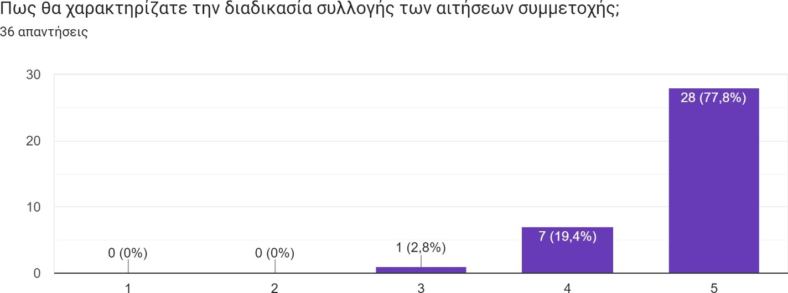
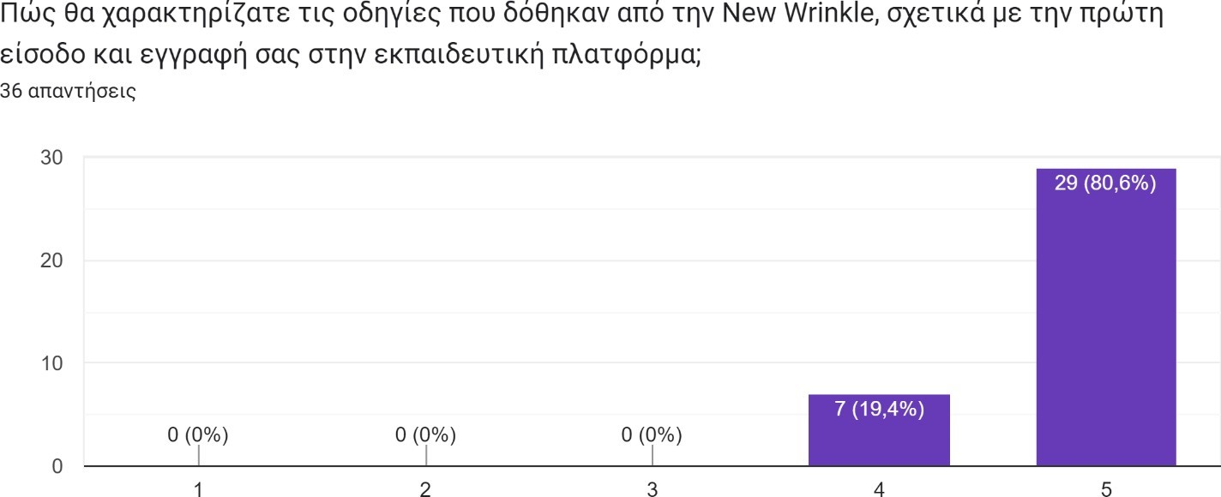
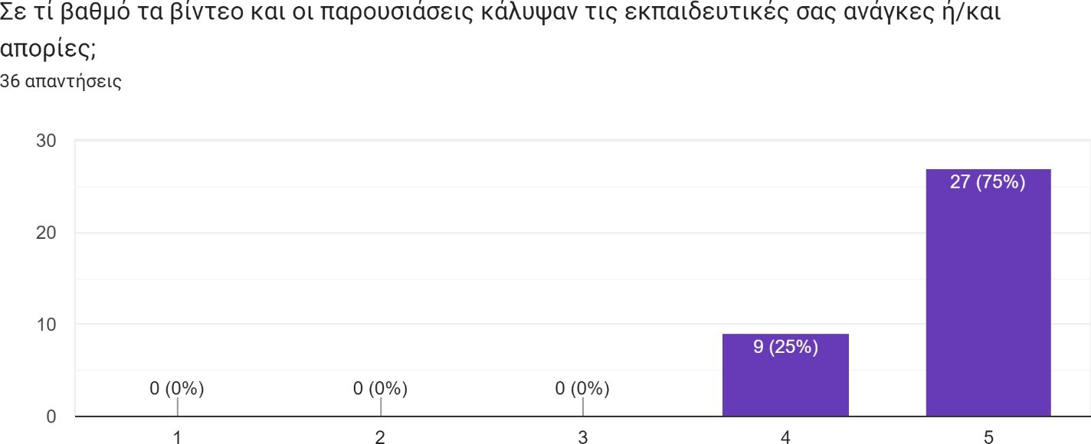
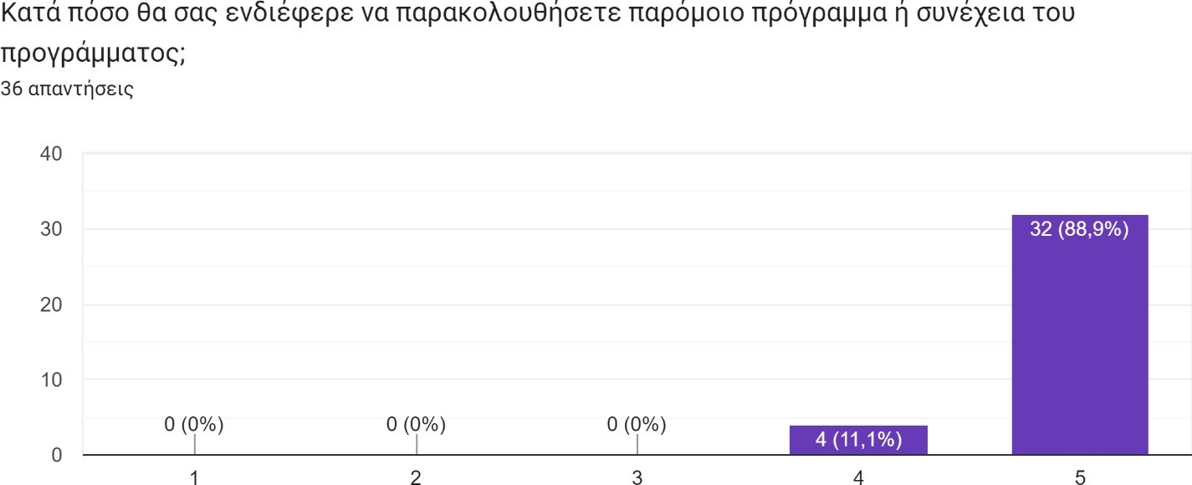
Αξιολόγηση
Το πρόγραμμα αξιολογήθηκε από τους συμμετέχοντες με τη συμπλήρωση online ερωτηματολογίου.
Με τη συγχρηματοδότηση της Ελλάδας και της Ευρωπαϊκής Ένωσης

Slide 10
Πιλοτικό Πρόγραμμα «Φιλοσοφική Διαχείριση του Στρες»
Σε συνεργασία με το Εργαστήριο Εφαρμοσμένης Φιλοσοφίας του Εθνικού Καποδιστριακού Πανεπιστημίου Αθηνών
Σκοπός του Προγράμματος
Η Περιφέρεια Αττικής διαπίστωσε την ανάγκη υποστήριξης για την αντιμετώπιση των Αυξημένων Αναγκών των Ειδικών ομάδων. Η κάλυψη της ανάγκης διαχείρισης του στρες επιτεύχθηκε με καινοτόμες δράσεις διαδικτυακής εκπαίδευσης. Λόγω της έκτακτης υγειονομικής κρίσης στη χώρα η αποτελεσματική αντιμετώπιση των αυξημένων τοπικών αναγκών και των κοινωνικών επιπτώσεων από την εξάπλωση της νόσου COVID-19 κατέστη επιτακτική.
Η Φιλοσοφική Οπτική και Τα Εννοιολογικά Χαρακτηριστικά
Ο ανθρώπινος εγκέφαλος και οι βιολογικές και ψυχολογικές ικανότητές του
Το στρες ως φυσικό φαινόμενο
Ο φιλοσοφικός τρόπος σκέψης
Χαρακτηριστικά του Προγράμματος
Η φυσική πραγματικότητα
Καινοτόμο και μοναδικό στο είδος του παγκοσμίως. Συνδύασε την ελληνική φιλοσοφία με τη σύγχρονη επιστημονική γνώση.
Σχεδιάστηκε για να εφαρμοστεί στην εποχή της πρωτόγνωρης πανδημίας του κορωνοϊού, η οποία επέφερε έντονο ψυχολογικό στρες.
Η φιλοσοφική διαχείριση του στρες
Ευδαιμονία, η ψυχική υγεία κατά τον Παγκόσμιο Οργανισμό Υγείας.
Μια ταχύρρυθμη προσέγγιση της διαχείρισης του στρες που βασίζεται στη γνωσιακή ψυχοθεραπεία.
Πρωτοποριακό η επιτυχία του μπορεί να ανοίξει νέους ορίζοντες στη διαχείριση του στρες.
Ασύγχρονη Εκπαίδευση
Βιντεοσκοπημένα Μαθήματα
Ζωντανές Διαδικτυακές Συζητήσεις
Ταχύρρυθμη, καινοτόμος, επιμορφωτική διαδικασία
Με τη συγχρηματοδότηση της Ελλάδας και της Ευρωπαϊκής Ένωσης

Slide 11
Συμμετέχοντες
Σε ποιους απευθύνθηκε
Ειδικότητες: Βοηθητικοί –Τεχνικοί Υπάλληλοι, Διοικητικοί υπάλληλοι, Εκπαιδευτικοί, Επιστήμονες Υγείας Κοινωνικοί Λειτουργοί, Κοινωνιολόγοι, Ψυχολόγοι
Το 62% των συμμετεχόντων παρακολούθησαν επιτυχώς το Πρόγραμμα.
Σε στελέχη Κοινωνικών Δομών που συγχρηματοδοτούνται από το Ευρωπαϊκό Κοινωνικό Ταμείο και το Ε.Π. «Αττική» 2014-2020.
120 Συμμετέχοντες
Ξενώνες φιλοξενίας κακοποιημένων γυναικών
Συμβουλευτικά Κέντρα Γυναικών
Κέντρα Κοινότητας και Παραρτήματα αυτών
Δομές παροχής Βασικών Αγαθών
Κέντρα Ημερήσιας Φροντίδας Ηλικιωμένων
Δομές Αστέγων
Με τη συγχρηματοδότηση της Ελλάδας και της Ευρωπαϊκής Ένωσης

Slide 12
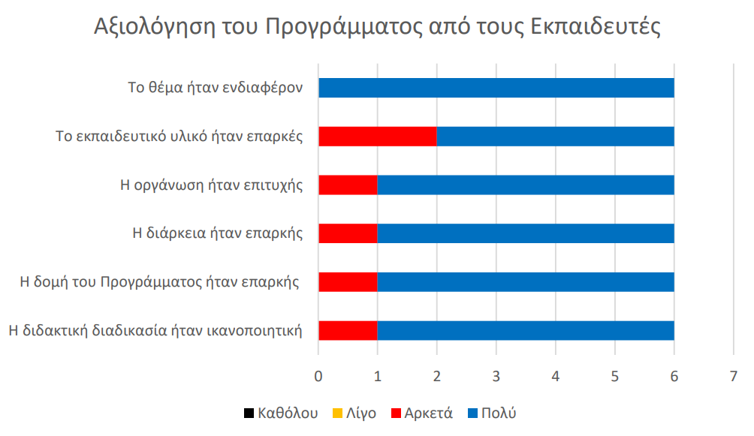
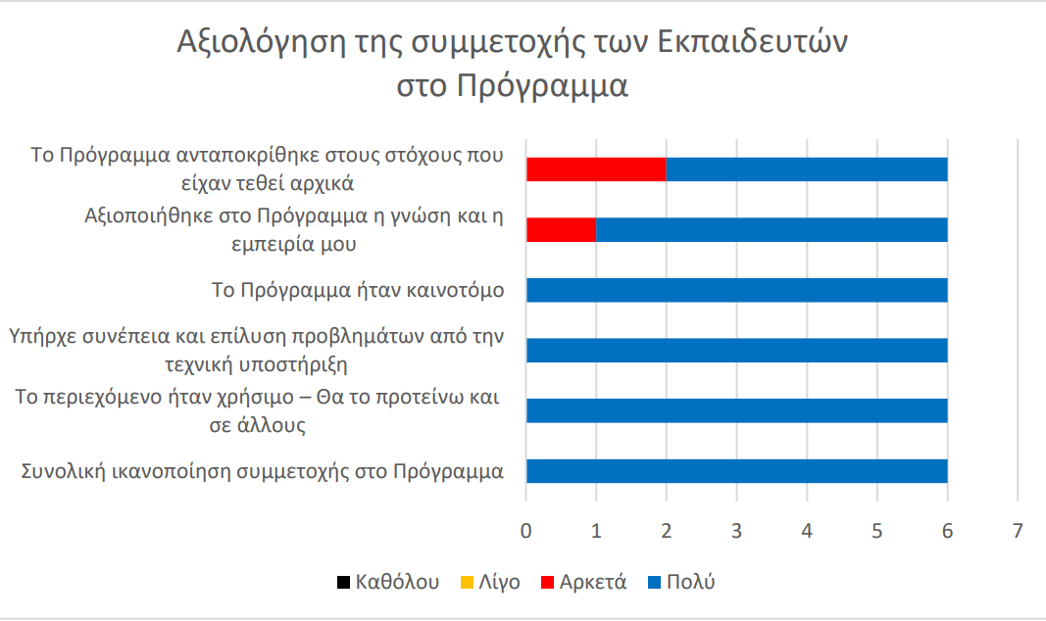
Αξιολόγηση του Προγράμματος
Οι προσδοκίες των εκπαιδευομένων ήταν:
71%
Νέα Γνώση
61,5%
Απόκτηση Δεξιοτήτων
42,3%
Συμπλήρωση Προηγούμενης Γνώσης
10%
25%
13,5%
Πρακτική Εξάσκηση
5,8%
Άλλο-Προβληματισμός, Διαφορετική Οπτική
Στο μεγαλύτερο ποσοστό 85% οι συμμετέχοντες ήταν απόλυτα ικανοποιημένοι από τη διεξαγωγή όλων των πτυχών του Προγράμματος.
65%
Με τη συγχρηματοδότηση της Ελλάδας και της Ευρωπαϊκής Ένωσης

Slide 13
Συμπεράσματα
Απανταχού τα Προγράμματα (δράσεις εκπαίδευσης) υπόσχονται πολλές προοπτικές για το μέλλον, καθώς εντοπίστηκε ισχυρό ενδιαφέρον για την περαιτέρω εφαρμογή και εξέλιξη τους, αλλά και την υλοποίηση άλλων συναφών προγραμμάτων.
Με τη συγχρηματοδότηση της Ελλάδας και της Ευρωπαϊκής Ένωσης

Slide 14
Ευχαριστούμε πολύ για την προσοχή σας!
Με τη συγχρηματοδότηση της Ελλάδας και της Ευρωπαϊκής Ένωσης

